Slide 1
Tasoristeykset ja tasoristeysturvallisuus valtion rataverkolla
Autokouluille materiaalia

Slide 2
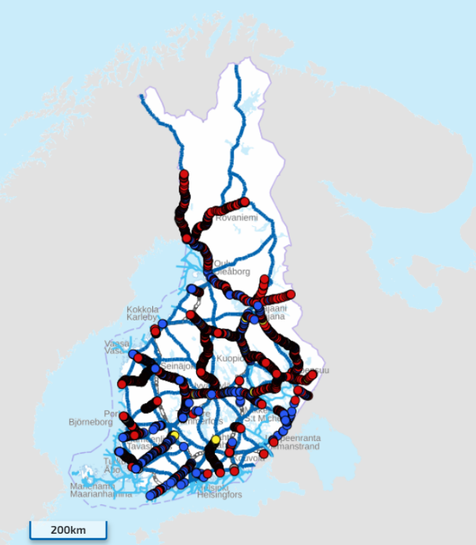
Tasoristeyksistä yleisesti 1/2
Suomessa on noin 2 400 tasoristeystä valtion rataverkolla.
Tasoristeyksiä ei ole vain syrjäisillä teillä ja sivuradoilla, vaan niitä on mm. kaupunkialueilla (esim. Vantaa, Turku ja Vaasa) ja erittäin vilkasliikenteisillä rataosilla.
Tasoristeyksiä on myös rataosilla, joissa junien nopeudet ovat 140 km/h!

Slide 3
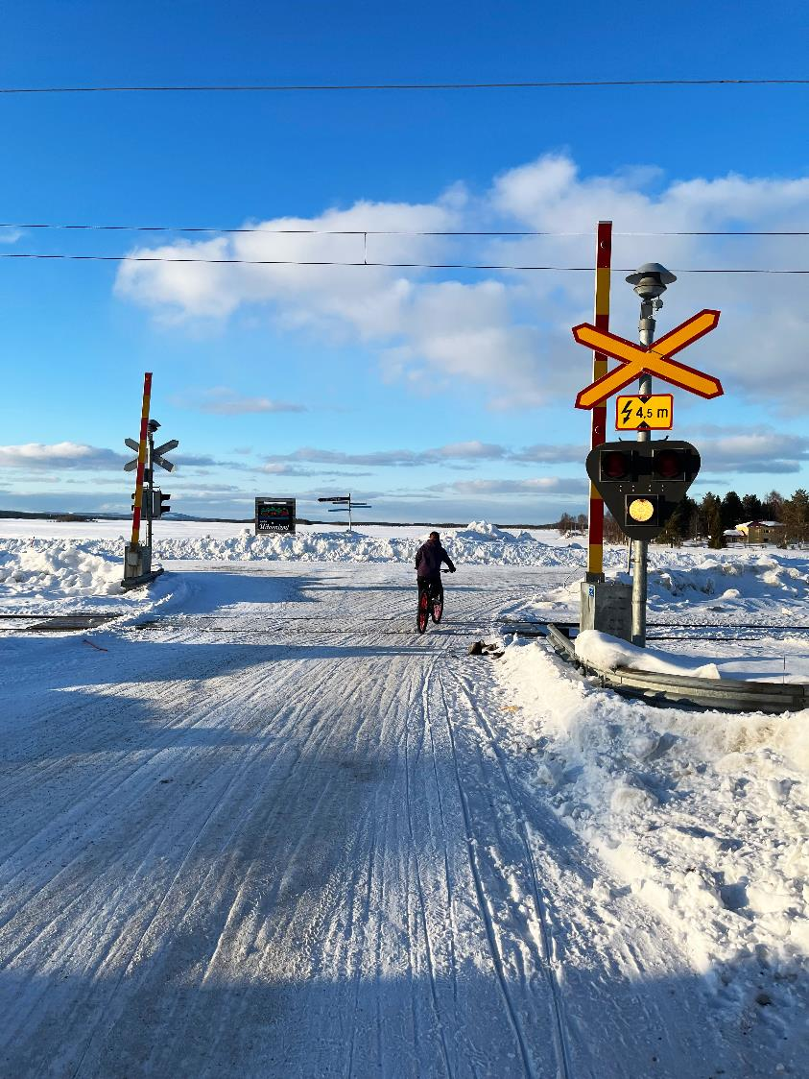
Tasoristeyksistä yleisesti 2/2
Suurimmassa osassa (71 %) tasoristeyksistä ei ole tasoristeyslaitosta (kansankielellä varoituslaitteita) eli puomeja tai valo- ja äänilaitoksia
Ainoa varmasti turvallinen tasoristeys on poistettu tasoristeys eli tasoristeyksiä pitää kunnioittaa ja niiden ylittäminen kannattaa ottaa vakavasti!

Slide 4
Tasoristeysonnettomuudet valtion rataverkolla

Slide 5
Tasoristeysonnettomuudet 1/3
Valtion rataverkolla tapahtuu keskimäärin 15 tasoristeysonnettomuutta vuosittain.
Lähes kaikissa tasoristeysonnettomuuksissa tiellä liikkuja loukkaantuu, mutta vuosittain myös joku tai jotkut heistä kuolevat.
Lisäksi törmäys tai äkillinen junan pysäyttäminen voivat pahimmillaan aiheuttaa junan henkilökunnan tai matkustajien loukkaantumisen/kuoleman.
Tasoristeysonnettomuuksissa riskinä on myös, että törmäys aiheuttaa junan suistumisen, jolloin puhutaan jo suuronnettomuudesta.
Tasoristeysonnettomuudet aiheuttavat lähes aina junan ja/tai radan vaurioitumisen sekä rataosan liikenteen keskeytymisen.
Tässä onnettomuudessa autonkuljettajalla oli joko liikaa
vauhtia tai tienpinnan jäisyys yllätti eikä auto pysähtynyt
ajoissa. Autoa jouduttiin leikkaamaan auki, jotta kuljettaja
saatiin ulos ja hoitoon. Autonkuljettaja loukkaantui vakavasti.

Slide 6
Tasoristeysonnettomuudet 2/3
Tasoristeysonnettomuuksia ei tapahdu vain syrjäisillä ja mahdollisesti huonokuntoisilla yksityisteillä tai kohteissa, joissa ei ole varoituslaitetta, vaan niitä tapahtuu myös tasoristeyksissä, joissa on puomit ja/tai muut varoituslaitteet, hyvä näkyvyys ja hyväkuntoinen tie.
Tasoristeysonnettomuuksiin eivät joudu vain henkilöautot tai hitaasti liikkuvat ylittäjät (esim. kuorma-autot), vaan onnettomuuksia sattuu myös pyöräilijöille, kävelijöille jne.
Tässä onnettomuudessa autonkuljettaja tuli tasoristeykseen
liian kovalla vauhdilla ja törmäsi junaan sivusta. Sekä
autonkuljettaja että junan matkustaja loukkaantuivat.

Slide 7
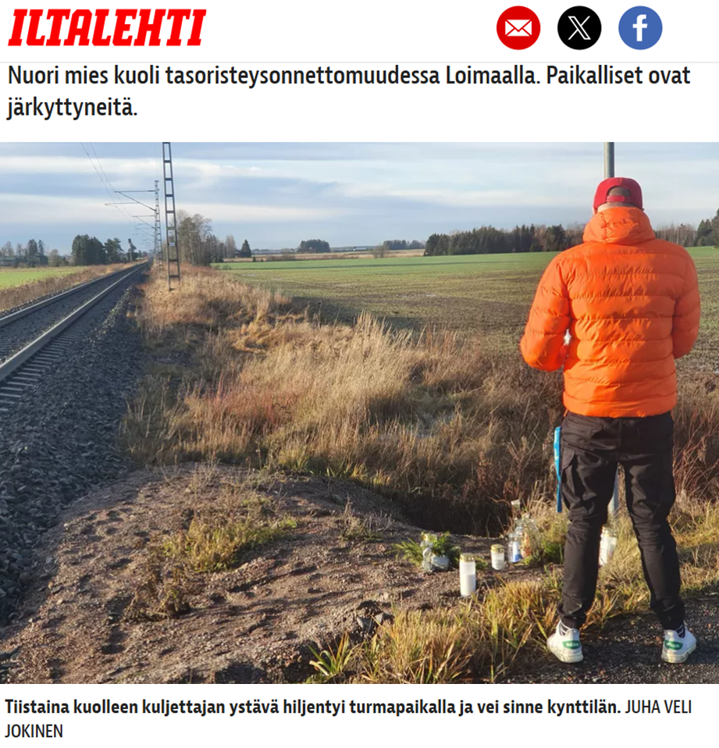
Tasoristeysonnettomuudet 3/3
Tutkimuksien mukaan ainoa yhdistävä tekijä onnettomuuksille on tasoristeyksen ylittäjän keskittymiskyvyn herpaantuminen tai välinpitämättömyys!
Toki jonkinlaista vaikutusta on myös säällä, ajankohdalla (onko valoisaa vai pimeää) sekä muilla olosuhteilla (tienpinta kuiva/märkä/jäinen/luminen, radalle hyvät näkemät jne.).
Onnettomuushetkellä oli pimeää, tienpinta jäinen ja sää sumuinen. Autonkuljettaja kuoli.

Slide 8
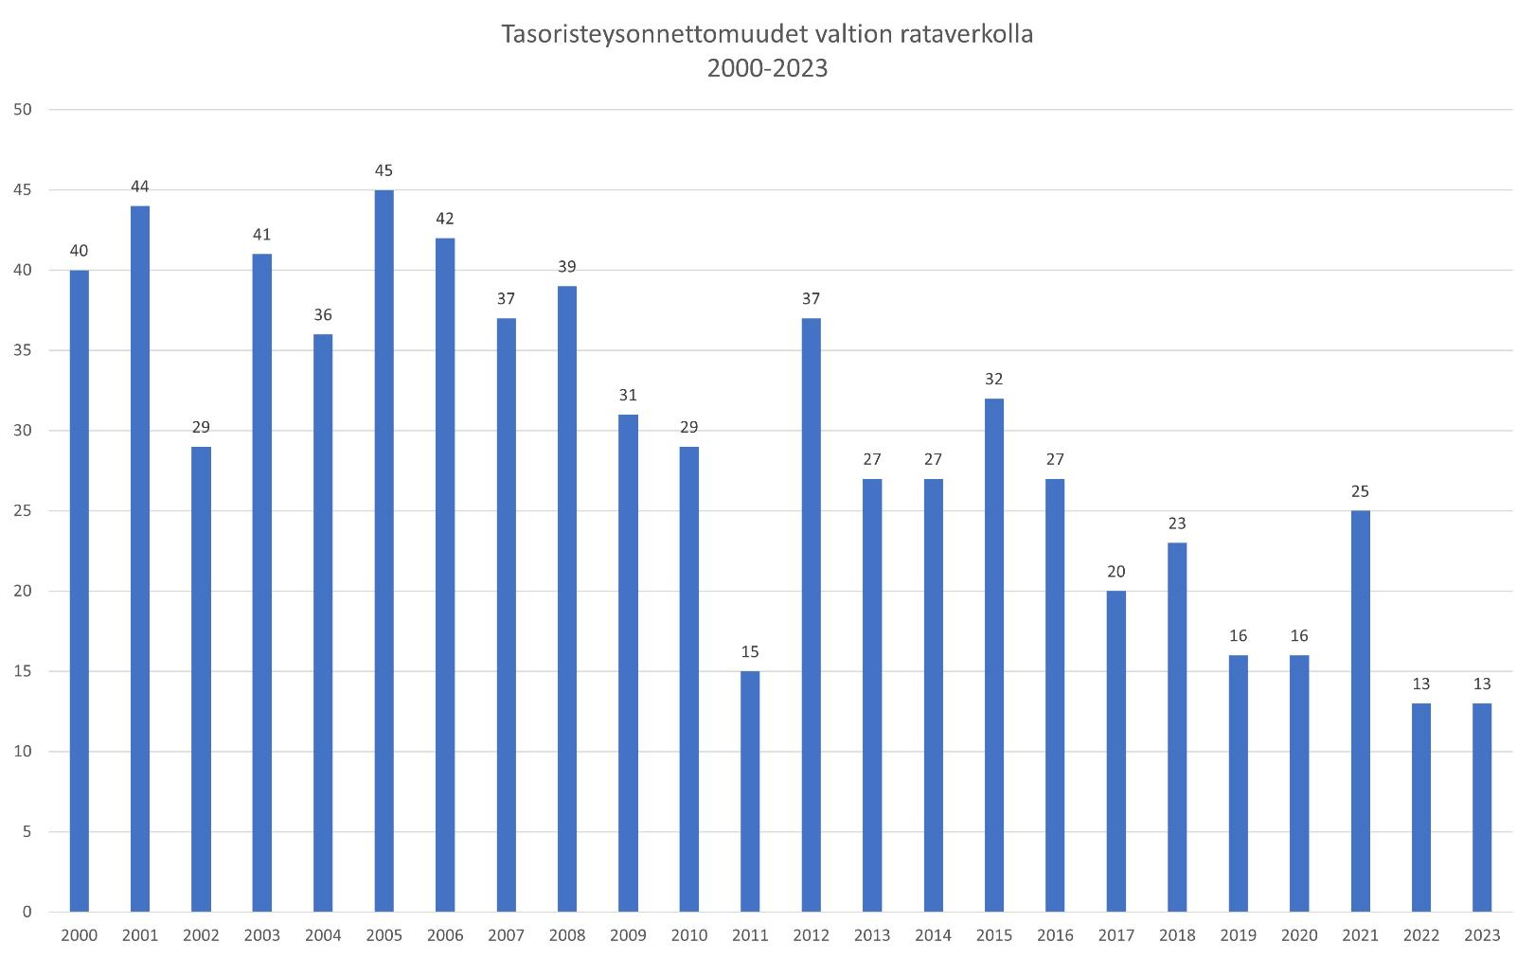
Vuosina 2000-2023 tapahtui tasoristeysonnettomuuksia yhteensä 704!!!

Slide 9
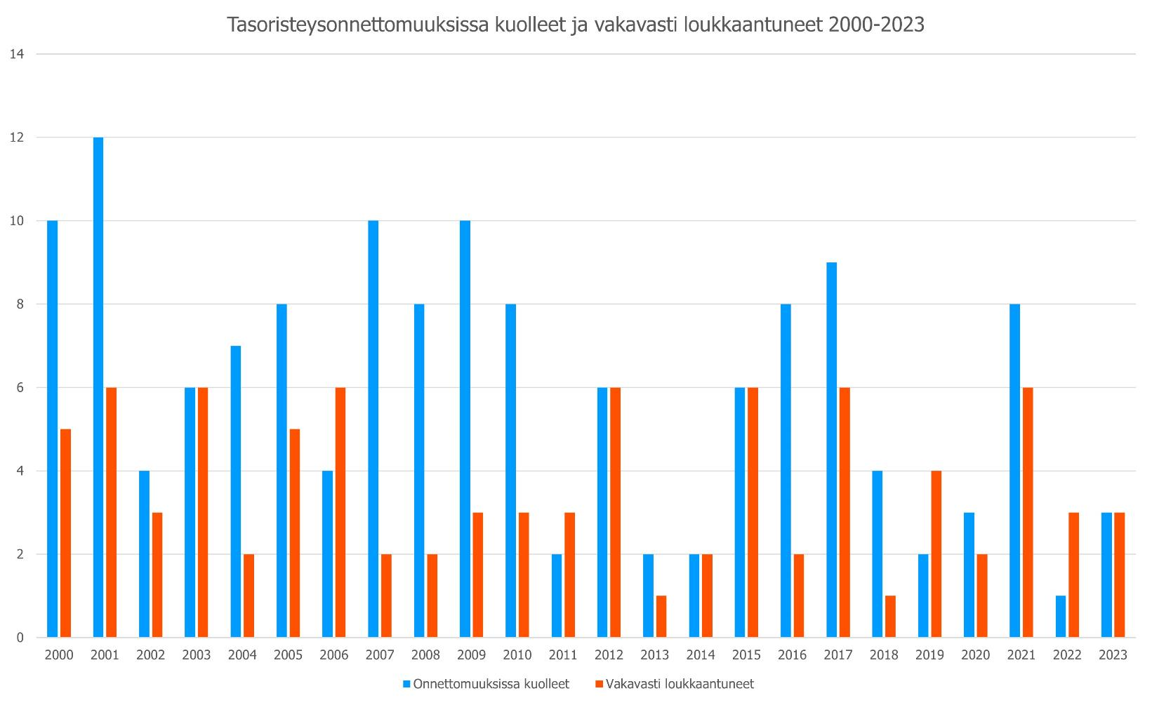
Vuosina 2000-2023 tasoristeysonnettomuuksissa kuoli 142, loukkaantui vakavasti 89 ja loukkaantui lievästi 252.
Puhutaan siis yhteensä 483 ihmisestä!!!

Slide 10
Tasoristeysturvallisuus

Slide 11
Yleistä tasoristeysturvallisuudesta
Radalla liikkuvilla kulkuneuvoilla on etuajo-oikeus eli rataa ei saa lähteä ylittämään, jos juna on tulossa
Juna ei pysty väistämään ja sen jarrutusmatka on junan nopeudesta ja painosta riippuen sadoista metreistä pariin kilometriin
Tielle ei saa jättää mitään, mikä vaarantaa tieliikenteen
Esim. ajoneuvon pysäköiminen 30 metriä ennen tasoristeystä on kielletty.

Slide 12
Nopeudet
Junat voivat painaa jopa 300 tonnia ja joillakin rataosilla ne saattavat tulla tasoristeykseen reilusti yli 100 km/h. Ei kannata lähteä kilpasille!
Tasoristeystä lähestyessä nopeusrajoitus tiellä liikkuvalle on maksimissaan 50 km/h
Suositeltu nopeus on 40 km/h!
Jos tasoristeyksessä on varoituslaitteet, nopeusrajoitus tiellä liikkuvalle on maksimissaan 60 km/h.
Oli tien nopeusrajoitus mikä tahansa, tasoristeyksen ylittäjän nopeuden pitää olla sellainen, että hän pystyy tarvittaessa pysähtymään ennen tasoristeystä!

Slide 13
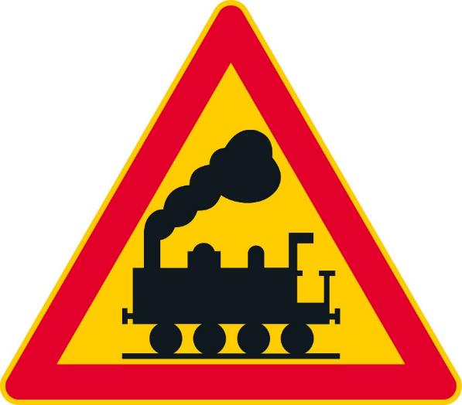
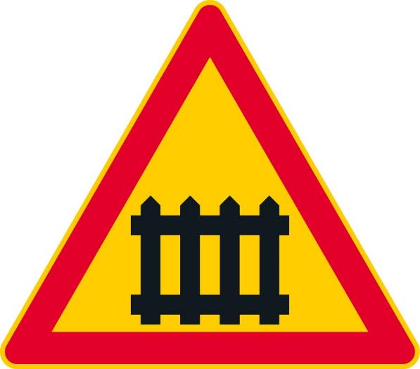
Tasoristeysmerkit 1/2
Tasoristeyksestä ilmoitetaan aina vähintään liikennemerkeillä.
Rautatien tasoristeys ilman puomeja
Rautatien tasoristeys, jossa puomit
Rautatien tasoristeyksen
lähestymismerkki
(kauimpana tasoristeyksestä)

Slide 14
Tasoristeysmerkit 2/2
Rautatien
tasoristeyksen
lähestymismerkki
(toiseksi lähinnä
tasoristeystä)
Rautatien
tasoristeyksen
lähestymismerkki
(lähinnä tasoristeystä)
Tasoristeysmerkki
(yksiraiteinen rata)
Tasoristeysmerkki
(useampi raiteinen rata)

Slide 15
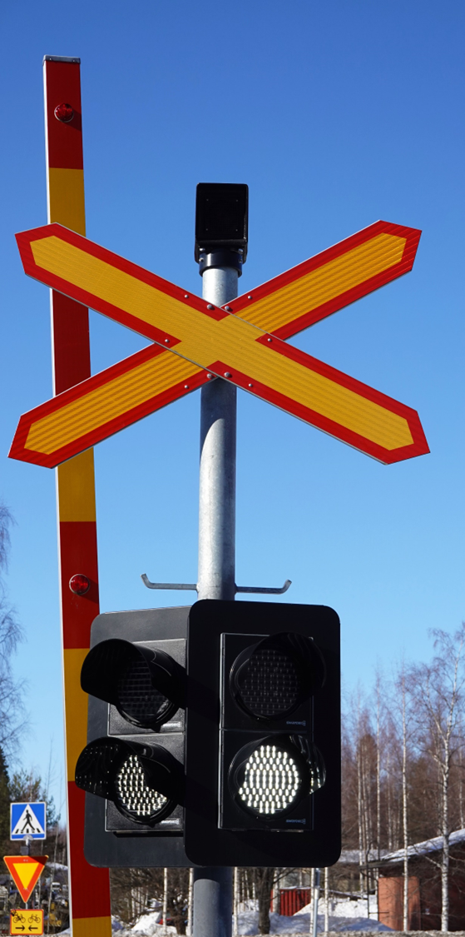
Näin ylität tasoristeyksen turvallisesti 1/4
Ennen tasoristeystä hidasta vauhtia niin, että pystyt tarvittaessa pysähtymään turvallisesti ennen raiteita tai puomia.
Jos tasoristeyksessä on varoituslaitteet, valkoinen vilkkuvalo on merkki siitä, että laitteet ovat toiminnassa.
Varmista silti aina itse, ettei junaa ole tulossa.

Slide 16
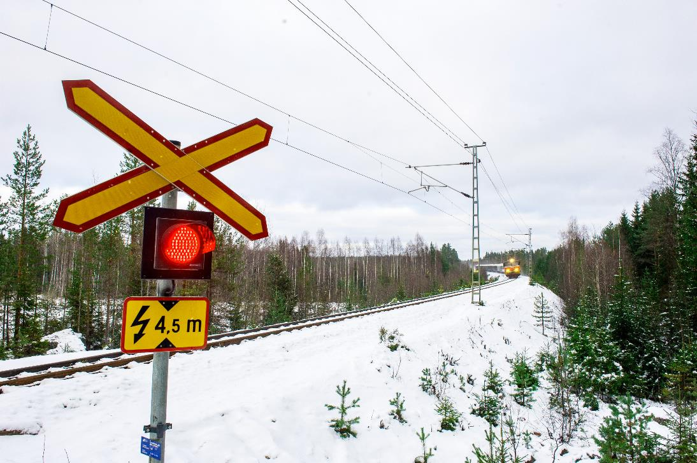
Näin ylität tasoristeyksen turvallisesti 2/4
Jos tasoristeyksessä on varoituslaitteet, ne ilmoittavat junan lähestymisestä.
Jos punaiset varoitusvalot vilkkuvat, ja puomi on alhaalla tai laskeutumassa, älä lähde ylittämään rataa.

Slide 17
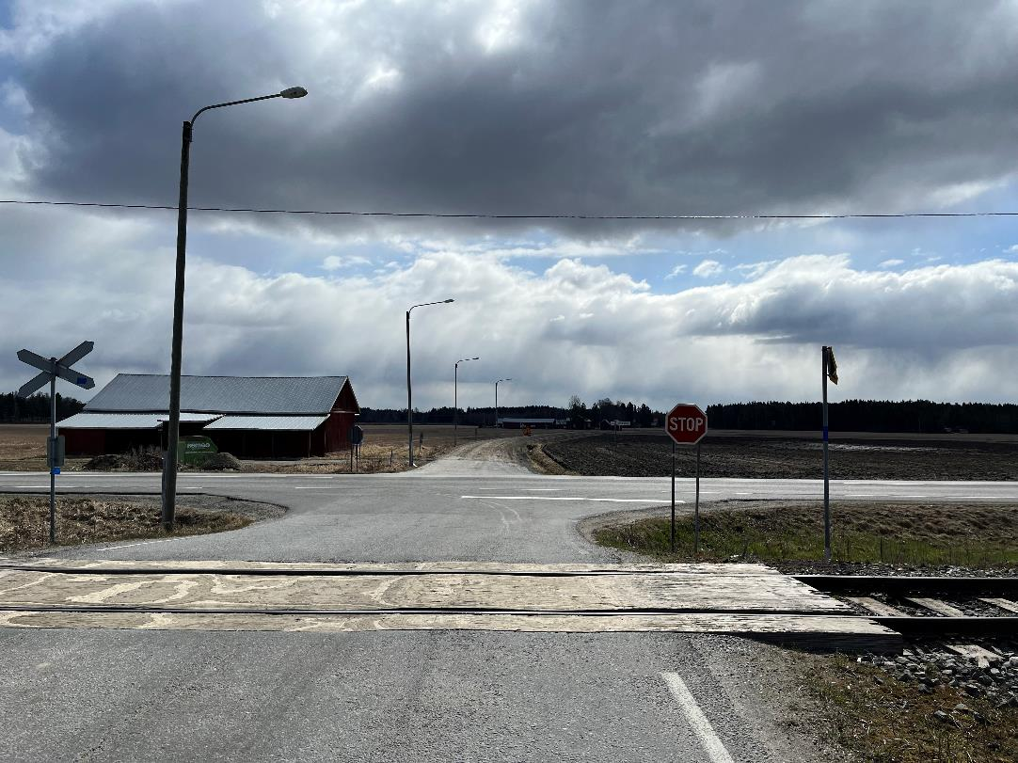
Näin ylität tasoristeyksen turvallisesti 3/4
Jos tasoristeyksessä ei ole varoituslaitteita, tarkista moneen kertaan molemmista suunnista, onko juna tulossa. Kun junaa ei ole tulossa, ylitä tasoristeys viivyttelemättä.
Vanha neuvo ”katso vasempaan, sitten oikeaan, ja vielä kerran vasempaan” ei koskaan vanhene.
Kuvan kaltaisessa tasoristeyksessä, jossa risteävä tie
on lähellä rataa, ota huomioon myös tieliikenne, jotta et kääntyessäsi ja muun liikenteen sekaan liittymistä odottaessasi jää ns. tasoristeyksen päälle.

Slide 18
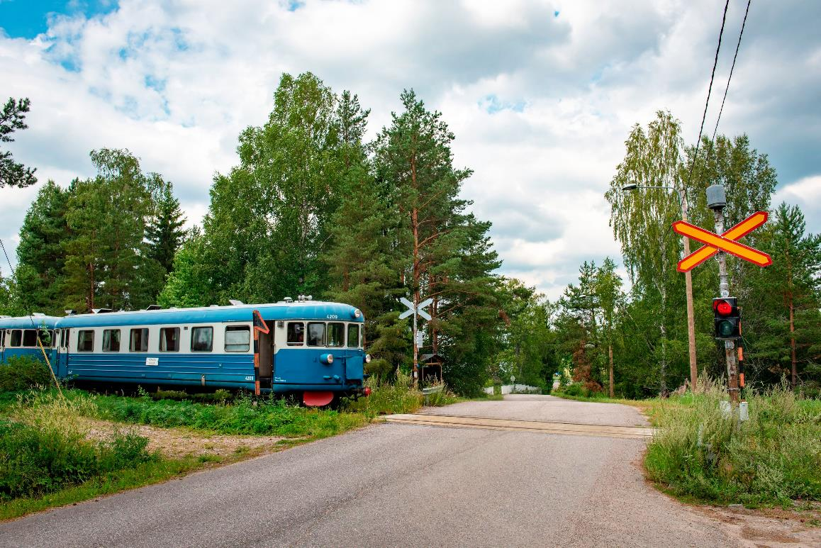
Näin ylität tasoristeyksen turvallisesti 4/4
Tuttu reitti ei ole syy vähentää varovaisuutta. Älä myöskään luota hatariin muistikuviin matkustajajunien aikatauluista: radoilla liikkuu näiden lisäksi myös paljon aikataulun ulkopuolista junaliikennettä, kuten huoltokalustoa, tavaraliikennettä tai vaikkapa museoliikennettä.
Puhelin ja muut ärsykkeet kannattaa ratin takana unohtaa!!!
Kuvassa museojuna tulossa tasoristeykseen, jossa on
valo- ja äänivaroituslaitos, mutta ei puomeja.

Slide 19
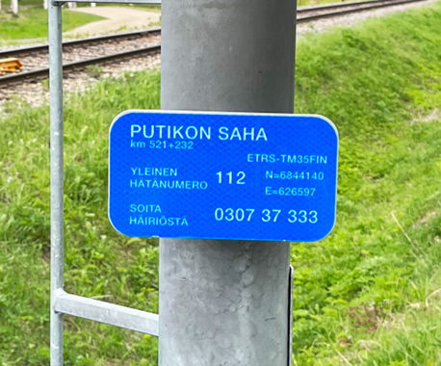
Poikkeustilanteet
Varoituslaitos voi esimerkiksi ukkosmyrskyn tai sähkönjakelukatkon myötä vikaantua, jolloin puomit jäävät puolitiehen. Tällöin punaiset varoitusvalot vilkkuvat niin kauan, kunnes laitos saa sähkövirtaa. Rataa ei pidä lähteä ylittämään ennen kuin kunnossapitoryhmä saapuu paikalle.
Kaikista tasoristeyksistä löytyy kyltti, jossa on tasoristeyksen nimi sekä sijaintitiedot. Varoituslaitoksellisissa tasoristeyksissä on perustietojen lisäksi puhelinnumero, johon vioista tai ei kiireellisistä ongelmista voi ilmoittaa.
Kiireellisissä tapauksissa, esim. onnettomuustilanteissa pitää aina soittaa hätänumeroon 112. Kannattaa suosia 112 Suomi –sovellusta, joka helpottaa paikantamista!

Slide 20
Turvallisia ajokilometrejä!

